Slide 1
セントラルドグマをどう教えるか ～タンパク質からのアプローチ～
高等学校 教諭 菊池 篤
Notes:
セントラルドグマをどう教えるかというよりも、どのように分子生物学の分野にアプローチしていくといいかをまとめました。

Slide 2
勤務校の紹介と今年度の授業
勤務校 東京都立の高等学校
勤続年数 ４年
生徒の進路 進学…専門学校 50名くらい
大学•短大 40名くらい
（ほとんどがAO入試、指定校推薦、一般推薦で入学）
就職…55名くらい
→受験指導はほとんど行わない
今年度の持ちコマ
１学年 科学と人間生活 ２単位 １クラス２３名×４
２学年 生物基礎 ３単位 １クラス２０名×２
基本的に理科は少人数展開
Notes:
勤務校の生徒は学習に困難を抱えている子が多いです。進学で一般入試を受験する生徒はほとんどいないため、受験指導はほとんど行っていません。
今年度の持ちコマはスライドの通りです。理科は基本的に展開授業で、少人数で授業を行っています。

Slide 3
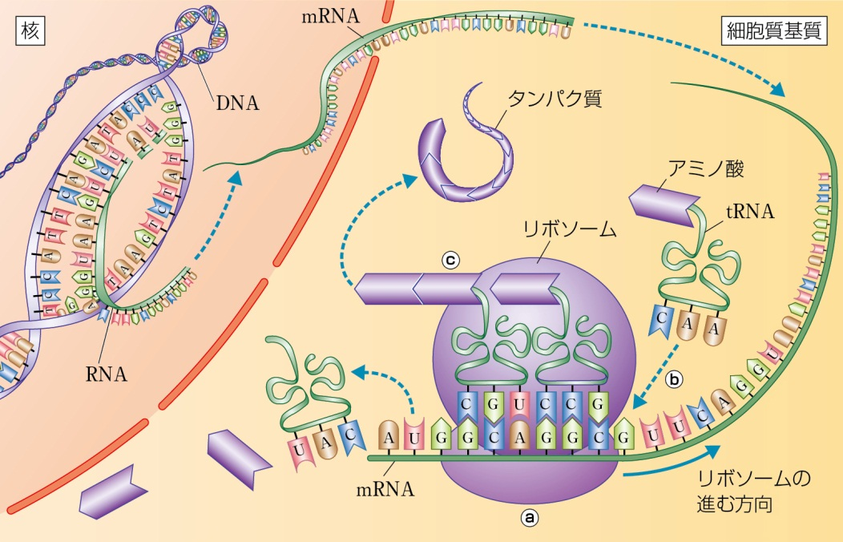
分子生物分野が「生物Ⅱ」から「生物基礎」へ
生物Ⅱにあった高度な内容を文系の生徒にまで教えるのは無理がある。
分子レベルの見えない話なんて生徒はイメージできないだろう。
これまでの生物Ⅱのイメージが強い？
日常生活や社会との関連を図りにくい。
そもそも、生徒はこの分野に興味を持ちにくい。
何をどこまで教えればいいの？
第一学習社「高等学校 新生物基礎」より
Notes:
本題です。現行の学習指導要領に移行して、分子生物学の大事な概念が生物Ⅱから生物基礎へ移りました。おそらく、多くの先生方が最初は戸惑ったのではないでしょうか。僕も、大学で分子生物学を専攻していたこともあり、生物基礎にこの内容がおりて、多くの生徒がセントラルドグマを知る機会が増えたことを嬉しく思う反面、勉強の苦手な生徒にこの内容が分かるのかという疑問もありました。
スライド中心のにあるような図は、生物の教員ならもちろん分かると思いますが、多くの生徒がこれを理解するには中学の内容からかなりの飛躍を感じるかもしれません。
また、未だにここの取り扱いに苦労されている先生も多いのではないでしょうか。特に、これまで生物Ⅱでこの分野を学習してきた多くの先生は、生物Ⅱの高度な内容をそのまま生物基礎へ下ろしただけという解釈で授業を組み立てている可能性があります。つまり、生物Ⅱのイメージが非常に根強く残ったままであるということです。

Slide 4
現行学習指導要領「生物基礎」
１ 目標
日常生活や社会との関連を図りながら生物や生物現象への関心を高め，目的意識をもって観察，実験などを行い，生物学的に探究する能力と態度を育てるとともに，生物学の基本的な概念や原理・法則を理解させ，科学的な見方や考え方を養う。
２ 内容
(1) 生物と遺伝子
生物と遺伝子について観察，実験などを通して探究し，細胞の働き及びＤＮＡの構造と機能の概要を理解させ，生物についての共通性と多様性の視点を身に付けさせる。
ア 生物の特徴
(ｱ) 生物の共通性と多様性
生物は多様でありながら共通性をもっていることを理解すること。
(ｲ) 細胞とエネルギー
生命活動に必要なエネルギーと代謝について理解すること。
イ 遺伝子とその働き
(ｱ) 遺伝情報とＤＮＡ
遺伝情報を担う物質としてのＤＮＡの特徴について理解すること。
(ｲ) 遺伝情報の分配
ＤＮＡが複製され分配されることにより，遺伝情報が伝えられることを理解すること。
(ｳ) 遺伝情報とタンパク質の合成
ＤＮＡの情報に基づいてタンパク質が合成されることを理解すること。
Notes:
この分野に限った話ではありませんが、現行の学習指導要領は、旧課程の内容を単に入れ替えただけではありません。凄まじいスピードで発展し続ける生物学にこれまで追いつけていなかった高校生物を「改革」レベルで新しくしたものです。これにはしっかりとした方針があります。これまでの生物教育とは決して同じではないということを理解しなければなりません。生物の知識に偏った授業は現行の課程では求めていないことに注意して欲しいです。
現行の学習指導要領を見ると、「日常生活や社会との関連を図りながら〜」という文言が入っています。生物基礎は高校生の90%以上が履修することを想定した科目です。理系•文系によらない「一般市民のための生物学」を今後どのように授業展開していくかは、それぞれの先生方が考えていかなければならないことだと思います。
遺伝子の分野は赤枠の部分です。

Slide 5
現行学習指導要領「生物基礎」
３ 内容の取扱い
ア 内容の(1)のアの(ｱ)については，生物が共通性を保ちながら進化し多様化してきたこと，その共通性は起源の共有に由来することを扱うこと。その際，原核生物と真核生物の観察を行うこと。(ｲ)については，呼吸と光合成の概要を扱うこと。その際，酵素の触媒作用やＡＴＰの役割，ミトコンドリアと葉緑体の起源にも触れること。
イの(ｱ)については，ＤＮＡの二重らせん構造と塩基の相補性を扱うこと。また，遺伝子とゲノムとの関係に触れること。(ｲ)については，細胞周期と関連付けて扱うこと。(ｳ)については，転写と翻訳の概要を扱うこと。その際，タンパク質の生命現象における重要性にも触れること。また，すべての遺伝子が常に発現しているわけではないことにも触れること。
Notes:
取り扱いについてよく見ると、このような記述があります。赤字で示したところを整理すると、次のスライドのようになります。

Slide 6
取り扱わなければならない内容
【DNAの構造】
① 二重らせん構造
② 塩基の相補性
【遺伝子とゲノム】
① 遺伝子、ゲノムの正しい理解
【DNAの挙動】
① 複製
② 細胞周期
【DNAの機能】
① 転写と翻訳
② タンパク質の重要性
③ 遺伝子発現の調節
※ 染色体はどこにも書かれていない
これらが扱われればOK。扱い方は授業者次第。
Notes:
取り扱いに関しては、たったのこれだけしか書かれていないわけです。これだけ押さえれば、あとの扱いは授業者次第でいいのです。因みに、染色体はここには含まれていません。
僕の授業は、とにかく本当に重要な幹の部分のみを扱い、余計な枝葉は「勝手に勉強してくれ」というスタンスです。とにかく、余計用語や知識は教えません。それよりも大切なのは「ちゃんと理解すること」だと思っています。

Slide 7
分子生物分野への具体的な導入例
形質を決めているのは遺伝子である。遺伝子の本体はDNAという物質である。
生物はゲノムという情報でつくられている。その情報はDNAという物質に記録されている。
形質
情報
DNA・遺伝子・ゲノム
タンパク質
細胞・染色体
細胞の核の中には染色体がある。染色体はDNAからできている。
Notes:
分子生物学の導入例はいろいろあると思います。例えば、形質から入ったり、ゲノムから入ったり、構造から入ったり…
今回僕は「タンパク質」から分子生物学にアプローチしていくことを提案します。

Slide 8
タンパク質は生物基礎の通底概念
生物を捉える視点
１．共通性と多様性（進化系統の視点）
２．階層性（ミクロからマクロまでの視点）
３．タンパク質（分子レベルの構造と機能の視点）
代謝…生体内の化学反応は酵素（タンパク質）が担っている。
遺伝子…ＤＮＡはタンパク質の設計図である。
恒常性…①タンパク質は大きな分子
→血しょう成分のうち、タンパク質は組織液に染み出ない
→糸球体ではタンパク質はろ過されない
②タンパク質は形が大切
→ホルモン、免疫細胞のレセプター
→酵素と基質の関係
生態系…窒素の循環
→窒素はタンパク質やアミノ酸を構成する元素である。
Notes:
生物を捉える大事な視点として、共通性と多様性、階層性などがあります。生物基礎の柱は主に共通性と多様性であることはよく知っていると思います。僕はここに分子レベルの視点でタンパク質を加えます。
タンパク質は生命現象のほとんどに関わる非常に重要な分子です。この視点を常に意識して、生物基礎を学んでいきましょう、ということです。
意識して各単元を見ると、実は随所でタンパク質が登場し、それぞれタンパク質の特徴を反映した概念が扱われています。ややこじつけの部分もありますが。

Slide 9
タンパク質からのアプローチと授業の流れ
0-1 生物世界の階層性
→ 生命現象はタンパク質のはたらきで成り立っている。
動画"The Inner Life of the Cell“ by XVIVO Scientific Animation
…（中略）
2-1 代謝と酵素
→ 生体内の化学反応は酵素のはたらきの連続である。
…（中略）
生徒が酵素と分子を演じるアクティビティ
タンパク質をゴリ押し
酵素（タンパク質）の重要性
Notes:
では、実際にはどのような授業を展開しているのかを紹介します。
まず、授業開きのオリエンテーション後、第2回で階層性とタンパク質について触れます。この時に、"The Inner Life of the Cell“という動画を見せます。細胞内のタンパク質の活動とその多様性について見ていくことになります。生徒は、何が何だかわからないと思いますが、それで構わないと思っています。こんな分子の粒が、それぞれの役割を果たすことで、私たちは生きているということを「知る」段階です。そして、「タンパク質は大切だ」ということをゴリ押しします。
その後、代謝のところでは酵素の重要性について触れます。そして、生体内の化学反応は酵素によって秩序立って行われているというイメージを生徒に身を持って体験してもらうアクティビティをやってもらいます。

Slide 10
生徒が酵素と分子を演じる
Notes:
やり方は以下の通りです。
①生徒に5色のビブスを着せます。（体育の先生に借りました）
②机を端に寄せて、教室の真ん中にスペースを作ります。
③ある色（ここでは黒）の生徒は酵素役で、自由に動きながら、黒板に書かれたように自分の仕事に徹します。残りの色（緑、黄、ピンク、オレンジ）の生徒は分子役で、何も考えずにとにかく自由に動きます。
④スタートの合図で③の動きをさせて、こちらは教卓の上から、動画を撮ります。都立高校の場合は備え付けのプロジェクターがありますので、僕の場合はプロジェクターを投影しながら動画を撮ります。うまくいかない時は、注文をつけて何度も撮らせます。（正直なところ、ちゃんとうまくはできていませんが、それでも構わないと思っています。）
⑤撮り終わったら、生徒と一緒に見ます。
動画はここんには掲載できませんが、生徒が自由に動く様子はとても「無秩序」に見えます。しかし、酵素役の子がどんどん自分の仕事をこなして行くと、いつの間にか4つが繋がった分子が出来上がるという動画が取れます。「無秩序なようで、秩序がある」ということをイメージできればいいかと思っています。

Slide 11
タンパク質からのアプローチと授業の流れ
3-1 タンパク質のゆくえ
→取り込んだタンパク質は分解され再び再合成される。
3-2 タンパク質の設計図
→タンパク質はDNAの情報に基づいて正しく合成される。
3-3 DNAの構造とその収納
→DNAは塩基の相補性によって結合した二本の鎖である。
3-4 転写と翻訳
→「DNA→RNA→タンパク質」という流れでタンパク質は合成される。
3-5 DNAの複製と分配
→DNAは正確にコピーされ娘細胞に均等に分配される。
3-6 細胞分化と遺伝子発現
→体細胞のDNAはどれも同じだが発現する遺伝子は異なる。
3-7 DNAとゲノム
→DNAには、ゲノムという情報が書き込まれている。
Notes:
次に遺伝子の単元に入っていきます。
流れはスライドにある通りです。赤字は僕なりのキーセンテンスです。
第一回ではDNAは登場しません。タンパク質が体に吸収された後どのように処理されるのかを学び、「タンパク質はアミノ酸が繋がってできたもので、それは一度分解されて、またつなぎ合わされる」ということを理解させます。「なぜ、鳥肉を食べても、体は鳥肉にはならないのか」などの発問は面白いと思います。
第二回では、「同じタンパク質なのに、ヒトの筋肉、髪の毛は全然異なるものなのはどうして？」「アミノ酸の数や並び方などの違いによってタンパク質の性質が異なる」ことも理解させます。また、「タンパク質はなぜ正確な順番で並ぶことができるのか」を学びます。ここでDNAが登場します。DNAの塩基配列がアミノ酸を決めているということまで理解させます。
第三回以降はDNAについて学んでいきます。DNAの構造では、二重らせん構造は見れば分かるので、二本の鎖が塩基の相補性によって結合していることを重視します。
教科書とは大分順番が異なりますが、構造を学んだあとは第四回で転写と翻訳について学びます。ここも、詳しい仕組みではなく、DNA→RNA→タンパク質という情報の流れを大切にします。
第五回にDNAの複製を入れます。DNAが正確にコピーされて細胞に分配されていく、要は「体をつくる細胞はどれをとっても同じDNAが存在している」ことを理解させます。
第六回で、遺伝子の発現調節を学びます。これは第五回とリンクします。僕のイメージは「分裂と分化」が「複製と発現調節」と対応しています。なので、この二回をくっつけています。
最後にDNAとゲノムについて学びます。実はここがまだ自分の中でうまくつながっていない部分です。これまでのストーリーから少し飛躍があります。みなさんにもぜひ考えていただきたいです。
ゲノムはかなり話題性が高く、今後生きていくために必ず必要になる知識ではないかと思います。

Slide 12
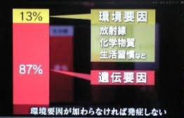
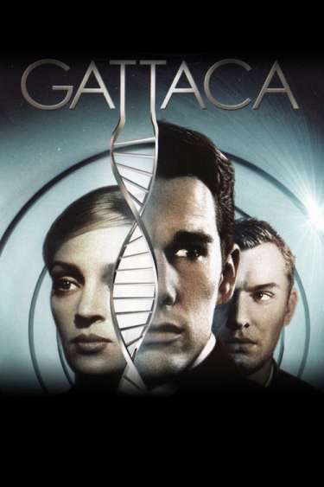
ゲノムリテラシー
視聴覚教材
１．NHKスペシャル（２０１４）
「あなたは未来をどこまで知りたいですか
～運命の遺伝子～」
テーマ：ゲノム検査
ゲノムと医療
ゲノムと才能など
物議を醸した説明→
２．映画「GATTACA（ガタカ）」（１９９７）
テーマ：遺伝子差別
デザイナーベビー
遺伝子と才能 など
Notes:
学期末の授業でDVDを見せ、ゲノムリテラシーについて考えてもらいます。スライドに挙げたNHKスペシャルや、SF映画の「GATTACA」という作品は非常によくできています。これから先のゲノムの時代を知るのには十分使える教材です。
NHKスペシャルは、一部物議を醸す内容が含まれていますので、その辺はこちらも気をつけなければなりません。

Slide 13
中学校で習うメンデル遺伝の弊害
中学では…
でも実際は…
１種類（２種類）の遺伝子が
形質を決める
複数種の遺伝子が
形質を決める
丸
しわ
形質
？？？
（環境要因、作用機序など）
A遺伝子
B遺伝子
種子の形の遺伝子
C遺伝子
D遺伝子
E遺伝子
Notes:
遺伝子の導入に関しては、僕は以前、形質から話を進めたことがありましたが、今はこれには否定的です。中学で学んだメンデル遺伝によって、形質は1種類の遺伝子で決まるかのような捉え方をされてしまうことを危惧しています。もちろん、遺伝病の原因遺伝子のような決定的な単因子の遺伝に関しては形質が現れます。しかし、形質と遺伝子の関係を学ぶことが現行の学習指導要領の意図では全くないです。それよりも重要なのはゲノムを学ぶことによって「多様性」の理解を得ることです。ほとんどの形質は多因子での発現であり、さらに発現のしくみは環境要因を含めた、より複雑なものであることを理解することの方が大切に思います。また、だいたいの人が、他の人が持っていない「弱有害遺伝子（専門用語なのか不明です）」の保因者であることも、多様性の理解に必要だと思います。
ゲノムという情報がその生物を総合的に作っているという捉え方も大切だと思っています。

Slide 14
授業のベースは『学び合い』
【授業準備】
１．適切な目的の設定
→「どうやって教えるか（方法）」ではなく「何を理解させるか（目的）」
２．学習環境の設定
①プリントの作製
→教科書で足りない部分を補うもの。課題はあくまで補助的に。
②自由に使えるコンテンツの用意
→ホームページなど（まだ理想段階…実現していません）
【授業】
１．目的の提示「課題を終わらせることが目的ではない」
２．適宜語る「なぜこの授業方法をとるのか」「学ぶってどういうことか」…etc たまに雑談も。
３．集団への評価
Notes:
ここまでが、単元の考え方と授業の流れでした。
では、授業は具体的にはどのように進めているのかを少し紹介します。
僕は『学び合い』というものをやっています。基本的には僕が話すことはありません。全部生徒が自ら学習を進めていくというスタイルです。
授業のために準備をすることは「適切な目的の設定」と「学習環境の設定」です。
生徒にはとにかく目的を達成することを目指させます。最近やっと自分もわかってきたところです。常に考えていることは、「どうやって教えるか（方法）」ではなく「何を理解させたいか（目的）」です。環境の設定では、とにかく生徒が自由に学ぶために、教科書とは別にプリントや資料を用意します。つい最近立ち上げたホームページなども、授業で使えればいいなと妄想しています。
授業ではとにかく、目的の達成をひたすら求めます。こちらが全体に向けて内容を説明することはしません。生徒が活動に入る前に、自分はかなり語ります。「なぜ高校に通っているのか」「なぜ学ぶのか」「学ぶことって本当は楽しい」など、今まで生徒が思ってもみなかった話をします。最初は変な先生だと思われますが、いざ活動に入ると生徒はよく動きます。今までの授業ではきっと体験できなかったであろう自分から「学ぶ」ことを体験し、新たな気付きを得ている気がします。これで、学ぶことが楽しいことだとわかったらしめたものだと思っています。
授業の最後には集団への評価を行います。これは講評のようなもので、生徒に成績をつけるような評価とは違います。今回は全員が目的を達成できたか。達成することを目指したか。そして、僕はとにかく生徒を信じてやっていること、次回も期待することを伝えます。まとめはしません。

Slide 15
授業で心掛けていること
１．できるだけ用語はつかわない
２．教科書の内容を教えるのではなく、目的を達成することを重視
３．教科書の内容を隅々まで教えたりしない
４．自分が説明しすぎないようにする
５．休み時間と授業の境目が分からなくなるような雰囲気づくり
→すべてうまく行っているわけではない
→生徒が主体的に学ぶことを常に期待する
Notes:
授業では、スライドに示したようなことを心掛けています。僕は休み時間に楽しく過ごしている生徒が授業中も同じテンションで学んで欲しいと願っています。これまでの考えとはまるで真逆ですが、生徒にもそのように伝えています。
このようにやっていますが、必ずしも全てがうまく行っているわけではありません。自由な時間ですので、おしゃべりをしてしまう場合もあります。それでも、僕は生徒が自分で気付いて、主体的に学ぶことをひたすら待ちます。

Slide 16
都立高校学力スタンダード
今年度から全都立高校で導入
→到達目標を【基礎】・【応用】・【発展】の３つのレベルから学校単位 で選択
→年度末に学力調査実施（実施済み）
（例）【基礎】
□ＤＮＡは二重らせん構造であることを知る。
□ゲノムとは何かを知る。
□細胞周期とは何かを知る。
□染色体がＤＮＡとタンパク質からなることを知る。
□体細胞分裂の前後で遺伝情報は同じであることを知る。
□遺伝情報の流れが、ＤＮＡの塩基配列からｍＲＮＡの塩基配列へ、ｍＲＮＡの塩基配列からアミノ酸の配列へ、アミノ酸同士が結合してタンパク質が生成される、という流れであることを知る。
□生命現象がタンパク質の働きで行われていることを知る。
□細胞のもつ遺伝子は同一だが、細胞によって働いている遺伝子が異なることを知る。
Notes:
最後に、都立高校学力スタンダードについて紹介します。今年から始まったもので、年度始めに到達目標を選択し、これを元に作られた学力調査で達成度を測ります。これについては賛否両論ありますが、生物に関しては、よくまとまっています。これをうまく活用して、目的を作ったりしています。最初に生徒にも配ったりもしています。
一番の理想は、生物基礎の目的を最初に全て提示してしまって、あとは自分たちで勝手に学ぶというスタイルです。もはや授業の原型はとどめていませんね。笑
以上です。見ていただきありがとうございました。

